Slide 1
Državljanska vzgoja v Evropi,
študija omrežja Eurydice
Poudarki za Slovenijo
Tanja Taštanoska, Eurydice Slovenija, MIZŠ

Slide 2
Samostojni obvezni predmet, ISCED 1,2,3
Samostojni predmet na primarni ravni
Samostojni predmet na sekundarni ravni
Ni samostojni predmet na primarni ali sekundarni ravni
Ni podatkov

Slide 3
Odstotek učencev 8. razreda, ki so volili predstavnike razredov ali predstavnike za svet učencev, 2008/09
Vir: ICCS 2009
SI , LT - 84%
FI – 83%
SE – 85 %
NO – 90%
PL – 95%
Povprečje - 74%
IT – 49%
BG, NL – 52%

Slide 4
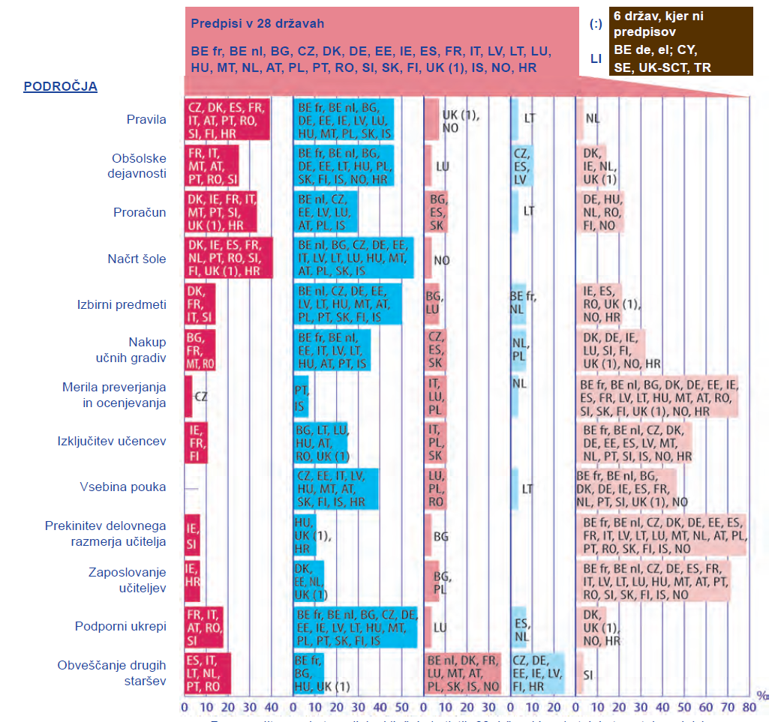
Glavne naloge predstavnikov staršev v organih upravljanja šole, 2010/11
ODLOČANJE
SI, IE - Prekinitev delovnega razmerja učitelja
SI, - Pravila, obšolske dejavnosti, proračun, načrt šole, izbirni predmeti, podporni ukrepi

Slide 5
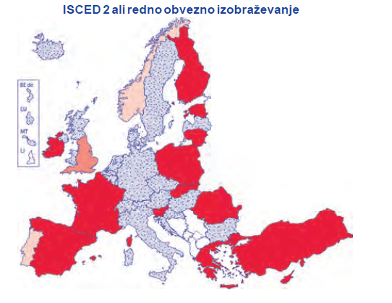
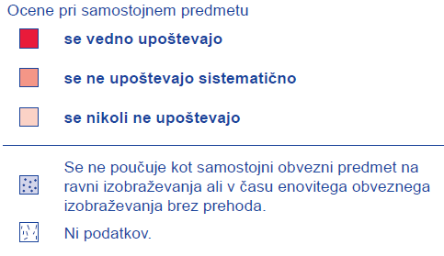
Upoštevanje ocen, ki jih učenci prejmejo pri državljanski vzgoji za napredovanje na naslednjo raven izobraževanja, 2010/11

Slide 6
Področja dejavnosti šol, povezanih z DV, ki so zajeta v zunanjo evalvacijo šol kot to določajo priporočila ali predpisi, 2010/11

Slide 7
Kje najdete študijo v e-obliki?
Spletna stran konference SIDRO
www.zrss.si/sidro/
Spletna stran Eurydice Slovenija
www.eurydice.si
Spletna stran Eurydice
http://eacea.ec.europa.eu/education/eurydice/index_en.php

Slide 8
Spletna stran Eurydice Slovenija
Prenovljena, preglednejša
www.eurydice.si
Novice s področja izobraževanja
Nove publikacije študij
Podatki o reformah
Zakonodaja

Slide 9
Hvala za pozornost!
Priporočamo se v branje in za obisk!
www.eurydice.si
Tanja.tastanoska@gov.si

Slide 10
Vprašanja?

